Slide 1
조하경
Cho ha kyoung
중앙대학교 연극학과 (재학)
뮤지컬 - ‘어쩌면 해피앤딩’ 배역(올리버)
연극 - ‘민중의 적’ 배역(술꾼)
연극 – ‘여름과 연기’ 배역(존)
생년월일 · 2000년 3월 23일 175/67
군대 전역 유무 / 유

Slide 2
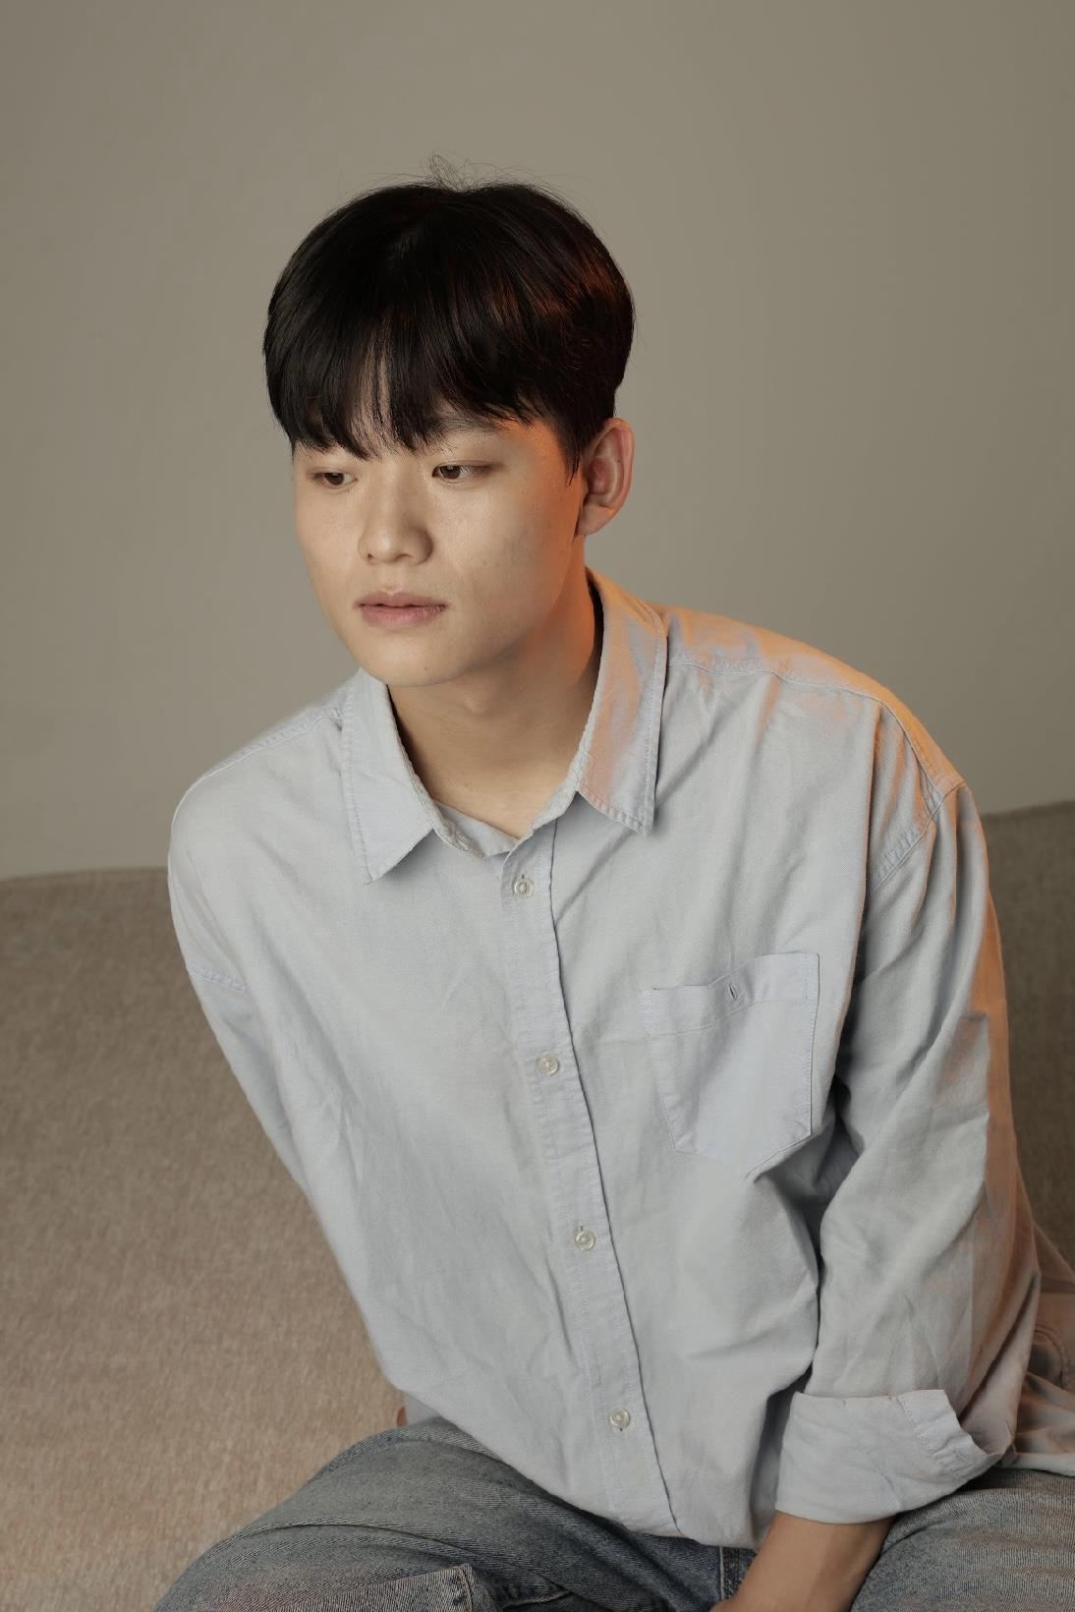

Slide 3
